Slide 1
Results
3/14/2014

Slide 2
変更点：
１．特徴量に、レーン数を追加した。また、Local Streetとの交差点をLocal Street生成用シードとして、特徴量に加えた。
⇒ やはり、AvenueのエッジをLocal Streetの交差点で分割すると、いろいろ問題が出てくるなぁ。
２．スナップ時に、intersectしないようにスナップするよう修正した。
⇒ このため、以前の結果と少し変わっているはず。

Slide 3
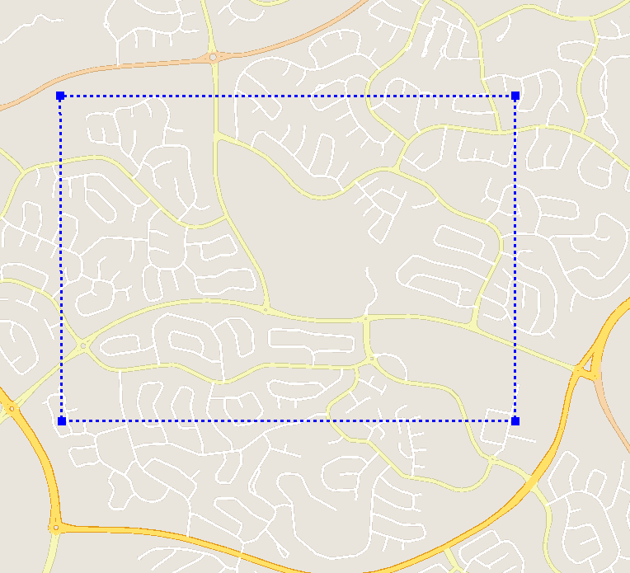
1. Canberra
kde_feature_canberra.xml
9
6
5
8
7
10
2
0
4
3
1

Slide 4
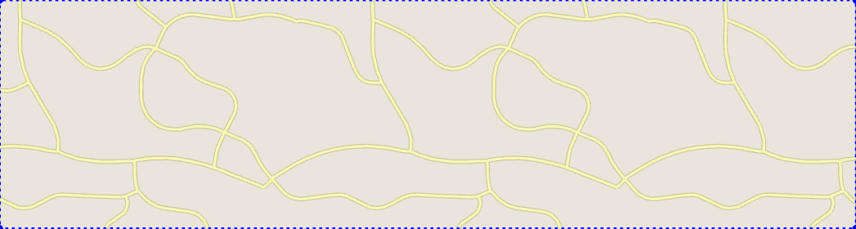
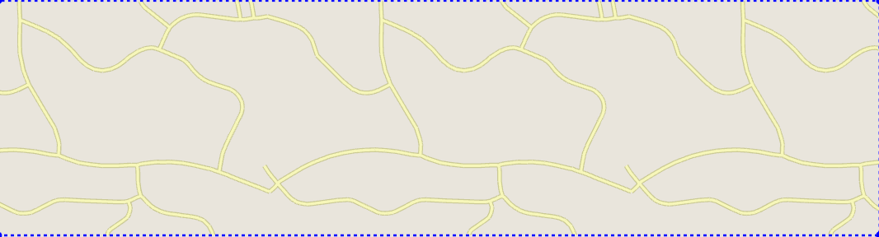
30x8, No invasion check, Multi Seeds, Weights: 1/1/0
古い特徴量を使った場合
新しい特徴量を使った場合
カスケードキャンセルが必要

Slide 5
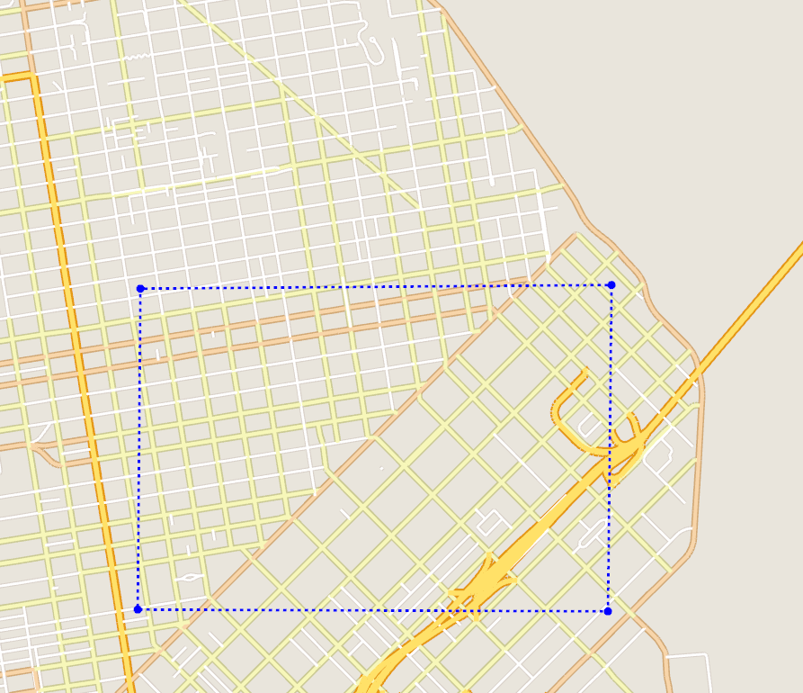
2. San Francisco
kde_feature_san-francisco.xml

Slide 6
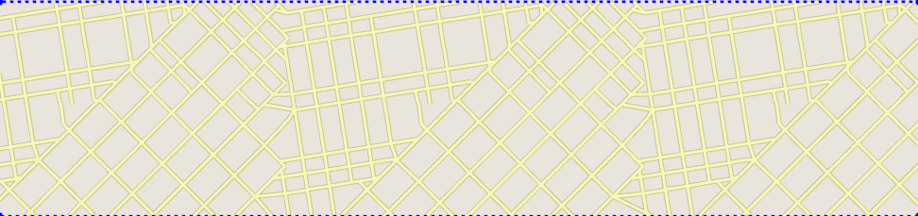
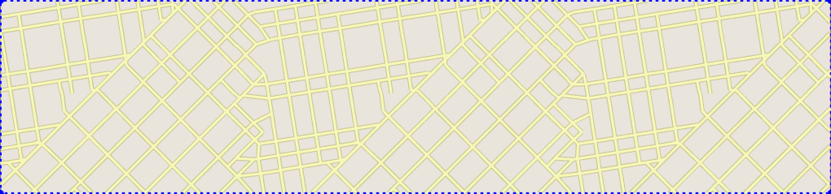
30x7, No invasion check, Multi Seeds, Weights: 1/1/0
古い特徴量を使った場合
新しい特徴量を使った場合（直線が多いので、今回の変更の影響をほとんど受けていない）

Slide 7
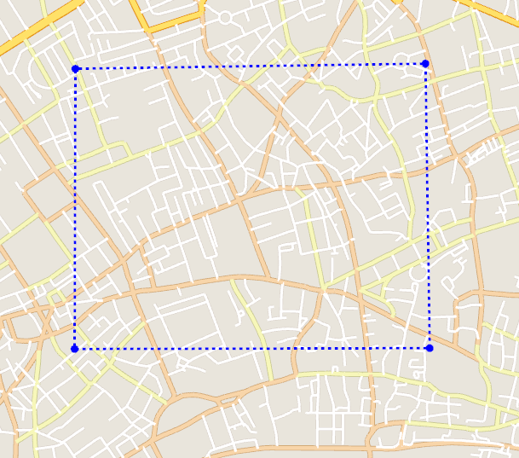
2. London
kde_feature_london.xml
12
4
18
5
20
26
1
23
28
27
3
2
13
17
11
21
7
6
8
24
19
9
15
22
29
25

Slide 8
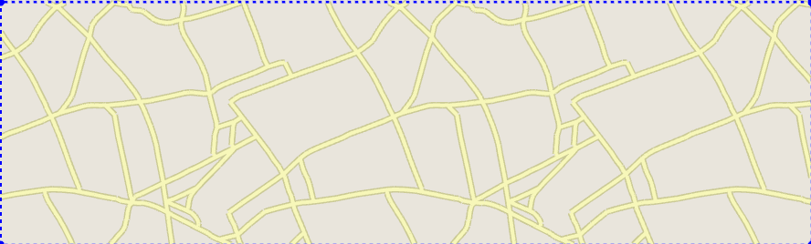
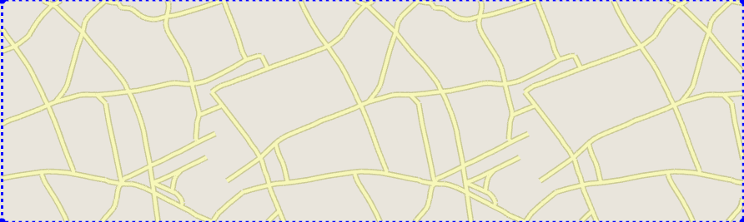
20x6, No invasion check, Multi Seeds, Weights: 1/1/0
古い特徴量を使った場合
新しい特徴量を使った場合
スナップしない？

